Slide 1
Buněčné dělení, mitóza, meióza
Mgr. Hana Cempírková, Ph.D. Rostlinná embryologie - přednáška

Slide 2
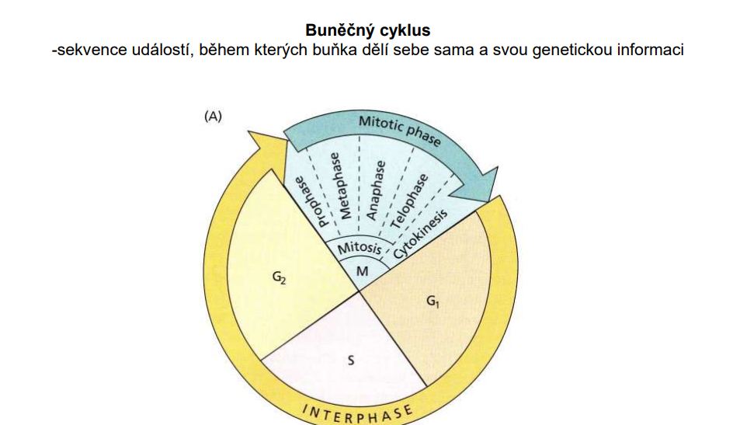

Slide 3
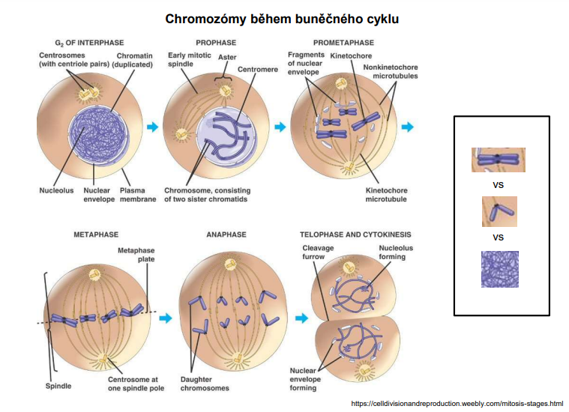

Slide 4
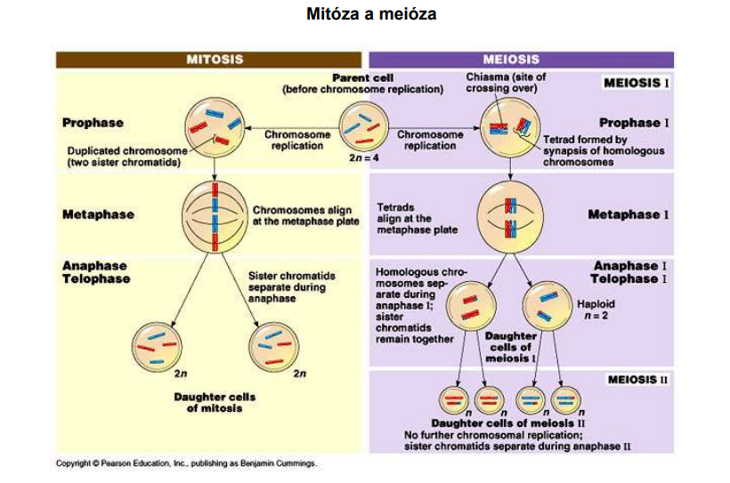

Slide 5
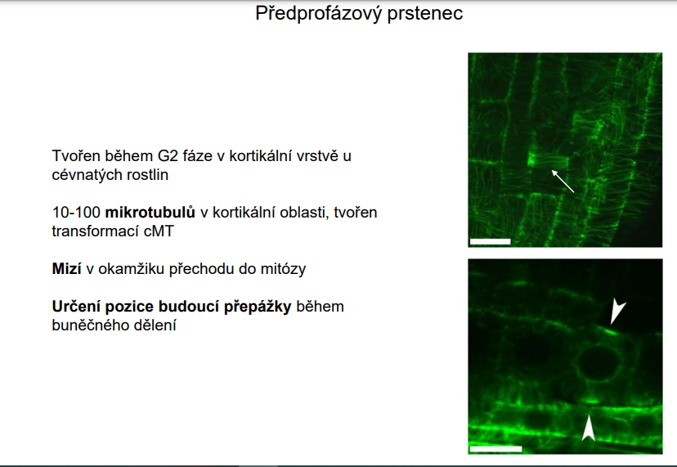

Slide 6
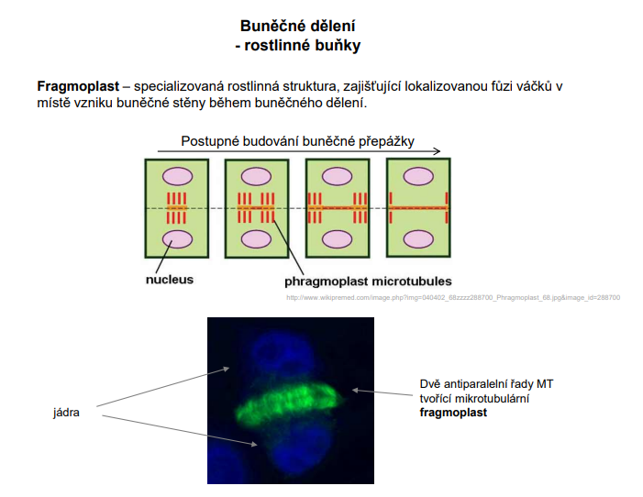

Slide 7
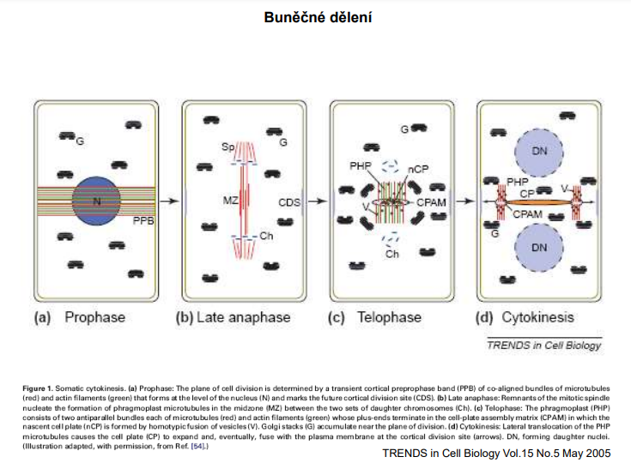

Slide 8
https://www.youtube.com/watch?v=4govZdjEBrs&ab_channel=RaghavendraRao
https://www.youtube.com/watch?v=61FzT-TGFDg&ab_channel=VenetiaProntzos20

